Slide 1

консультативный
пунк
«Навстречу друг другу»
Иконникова Тамара Валерьевна
МБДОУ д/с № 1 «Теремок»

Slide 2

Семья и Воспитатели
В.А. Сухомлинский подчёркивал, что задачи воспитания и развития могут быть успешно решены только в том случае, если детский сад будет поддерживать связь с семьёй и вовлекать её в свою работу.

Slide 3

Принципы работы с родителями
открытость детского сада для семьи
создание активной развивающей среды
диагностика общих и частных проблем в развитии и воспитании ребенка.
сотрудничество педагогов и родителей в воспитании детей

Slide 4
Цель и задачи
взаимодействие с родителями для изучения их семейной микросреды
воспитание уважения к детству и родительству;
Профессионально помочь семье в воспитании детей, при этом, не подменяя ее, а дополняя и обеспечивая более полную реализацию ее воспитательных функций
повышение общей культуры семьи и психолого-педагогической компетентности родителей
Оказание помощи через трансляцию основ знаний и формирование умений и навыков практической работы с детьми

Slide 5
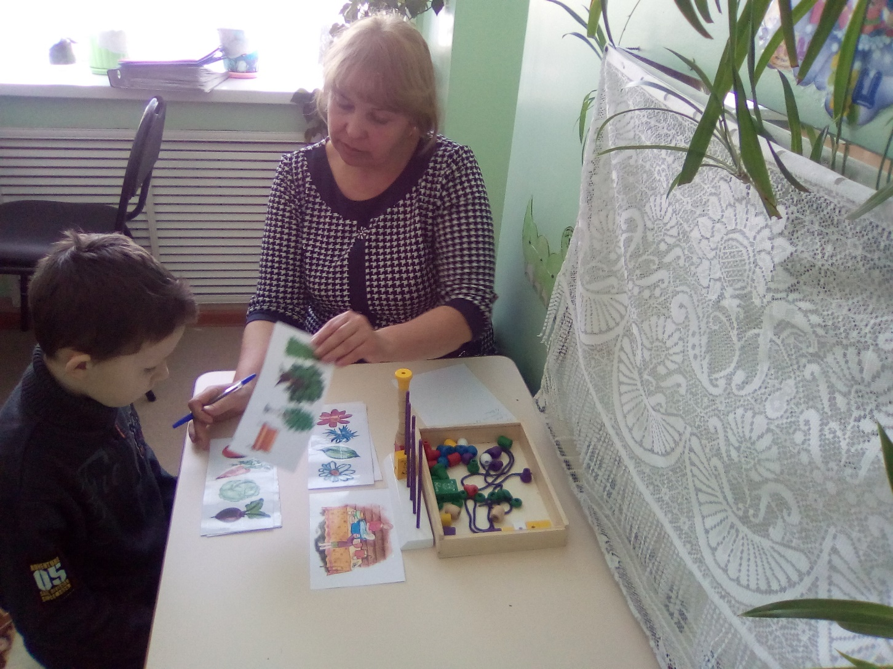
Занятия с неорганизованными детьми

Slide 6
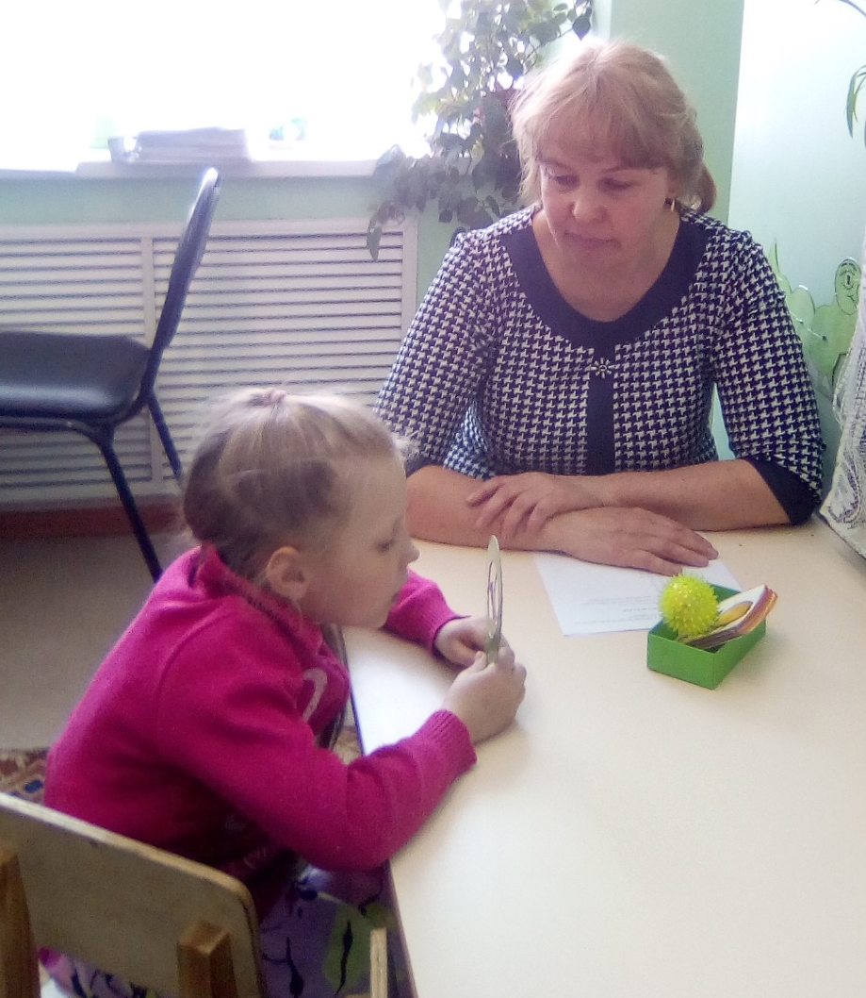
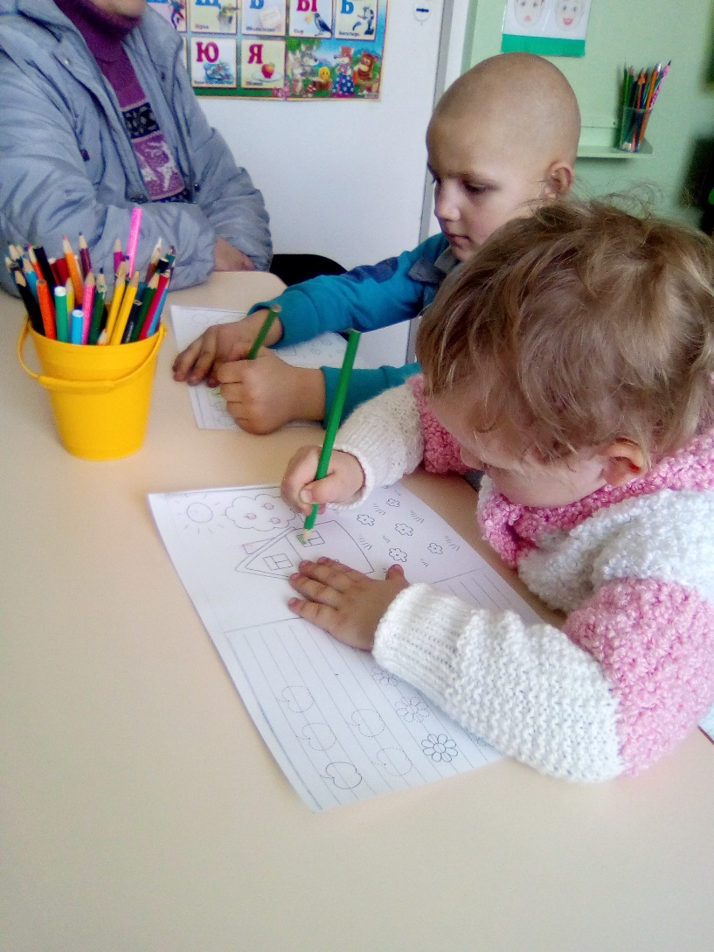

Slide 7

Развитие мелкой моторики и графических навыков

Slide 8
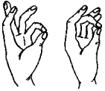

пальчиковая гимнастика

Slide 9
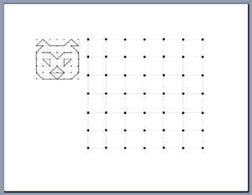
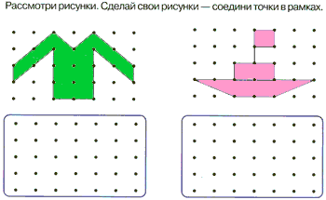
рисунок по точкам

Slide 10


обведение по контуру, штриховка

Slide 11


рисование орнамента по клеточкам

Slide 12


рисование линий различной формы и сложности

Slide 13

СПАСИБО ЗА ВНИМАНИЕ !

